Slide 1
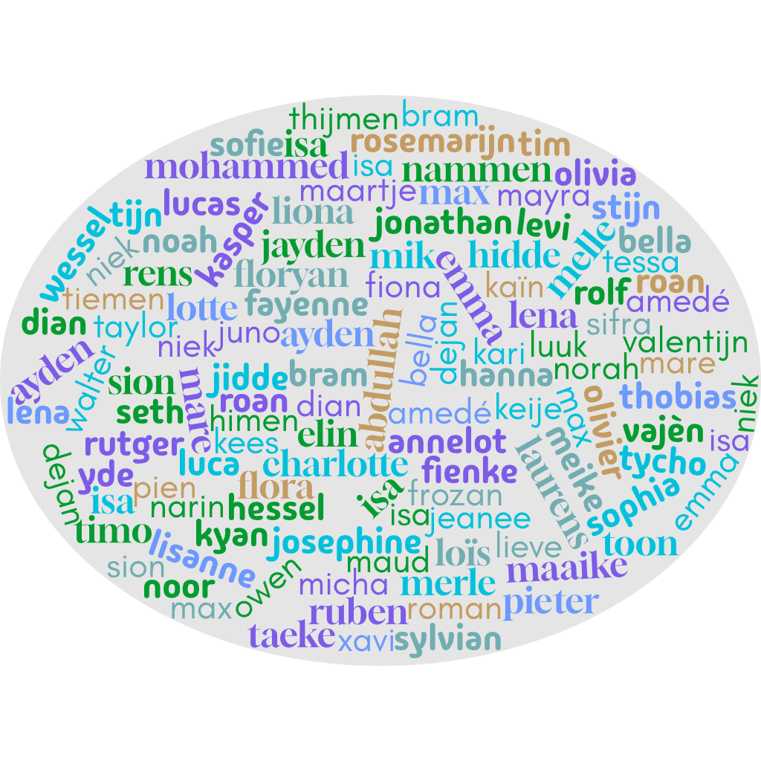
Ouderavond klas 1
Welkom ouders van:
2 september 2026
U herkent de ouders van uw klas aan de sticker!

Slide 2
De organisatie in de onderbouw
Rector (dhr. Boks) Conrector (mw. de Serière)
Schoolleiding
Organisatiebeleid
Coördinator
(mw. Arink-de Groot)
Leerlingzaken
2e lijns oudercontact
Maatjes
(diverse leerlingen klas 4)
Hulp voor tutor
Personeel
Eindverantwoordelijk personeel
Tutoren
(diverse collega’s)
Eerste aanspreekpunt leerlingen
1e lijns oudercontact
Tutoruur
Begeleiding leerlingen
Begeleiding tutoren
Activiteiten
Bemiddelaar
Aanspreekpunt

Slide 3


Slide 4
Specifieke leerlingondersteuning
Via tutor naar zorgcoördinator
Intern begeleider
Leerlingbegeleiders + Celelokaal
Orthopedagoog/GZ-psycholoog
Preventieve dyslexiebegeleiding

Slide 5
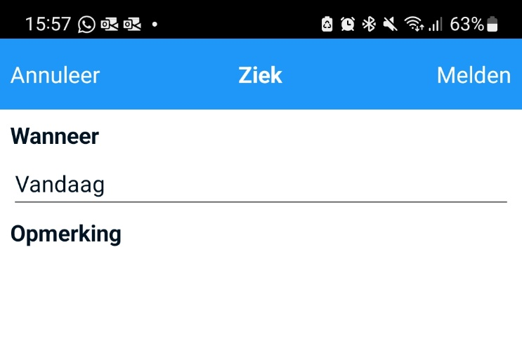
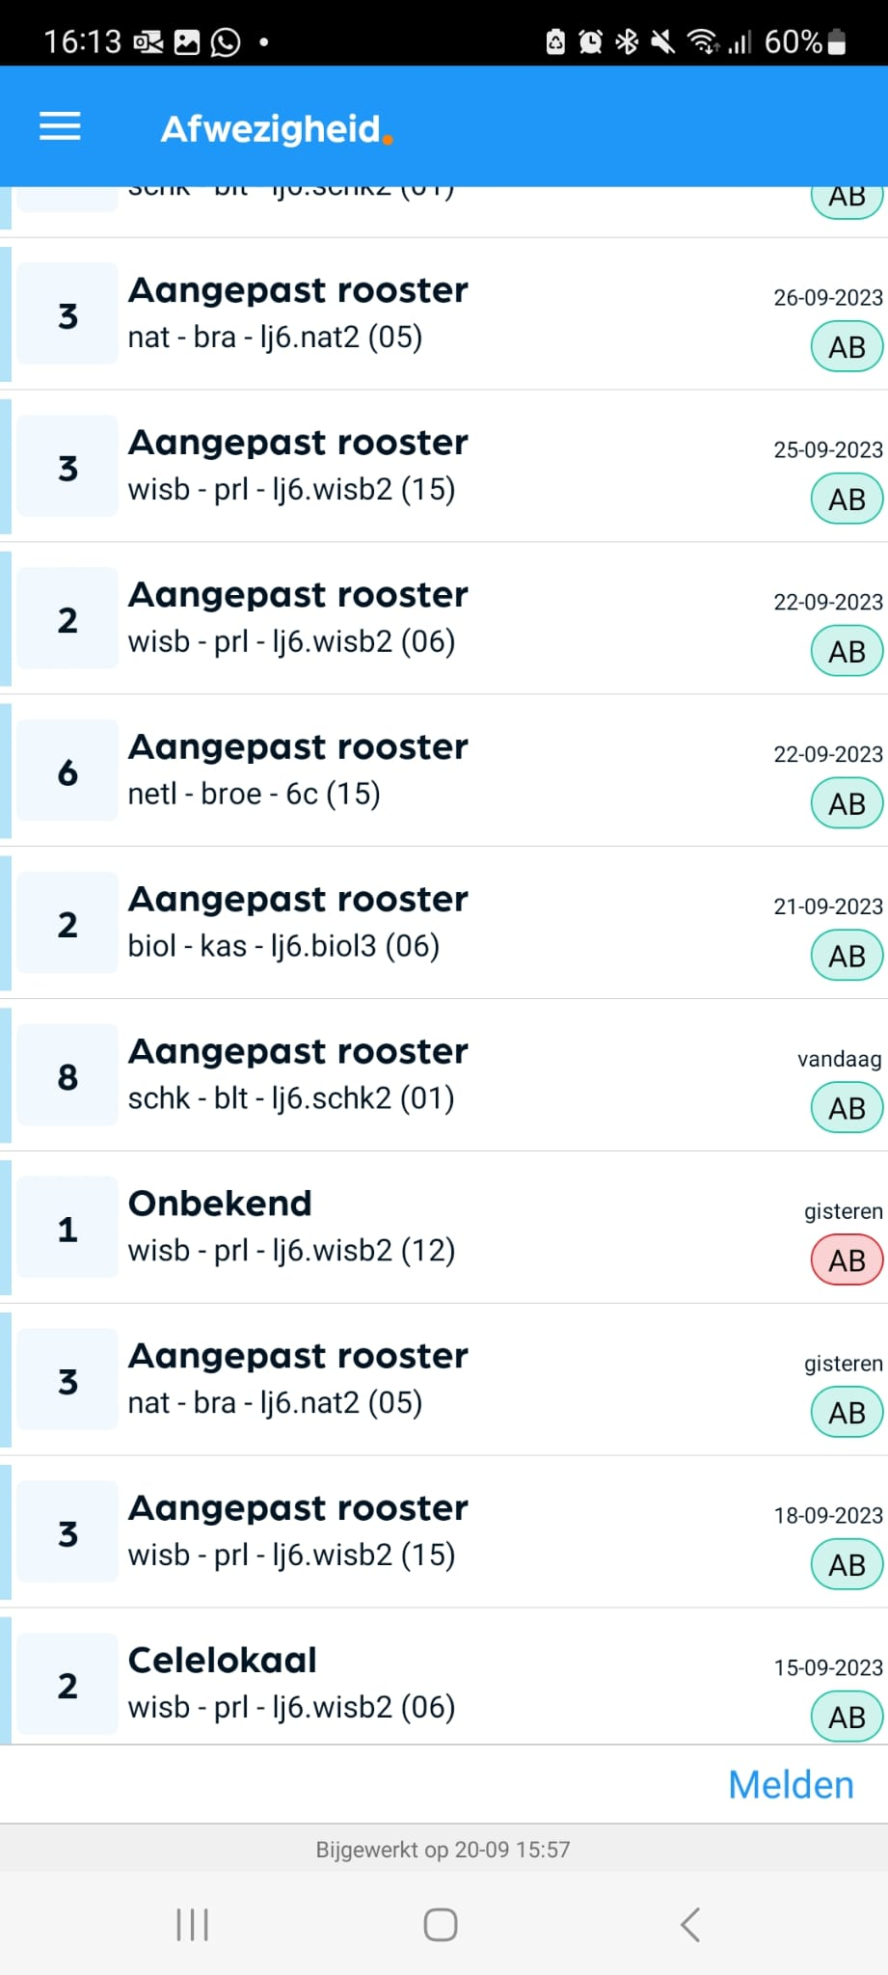
Absentie
Doorgeven aan school
absentie@celeanum.nl
Onbekende uren (ON)-uren in Magister
Wat als uw kind langdurig of vaak ziek is?
Wat als uw kind onreglementaire absent is?
Notes:
Antoon

Slide 6

Magister
Beperkte zichtbaarheid van cijfers voor ouders
‘Cijfertijd’
Toetsweken en cijfers
Meekijken met uw kind en verantwoordelijkheid

Slide 7
PTO en toetsreglement
Te vinden op de website vanaf 1 oktober
Toetsreglement
Regels rondom toetsing in de onderbouw
PTO
(Plan van Toetsing Onderbouw)
Bevat een omschrijving van alle toetsen inclusief weegfactoren per leerjaar
Afspraken over:
Totaaloverzicht
Afname
Correctie
Bespreking
Cijferbekendmaking
Onregelmatigheden
…..
Aantal

Slide 8


CBO - screening
IST (Intelligentie-structuurtest)
Algemene intelligentie
Geheugen
Kennis
Screening door Centrum voor Begaafdheidsonderzoek
Afname op vrijdag 23-10 (in toetsweek)
Vandaag wordt de brief uitgedeeld
Digitaal toestemming verlenen door ouders en leerlingen van 12 jaar en ouder
SVL (schoolvragenlijst)
Welbevinden
80 vragen
Afname in tutorles na 30-10
FES (prestatie-motivatietest)
Bereidheid tot cognitieve inspanning?
Motivatie om zelfstandig kennis te vergaren?
41 stellingen

Slide 9

Vrijwillige ouderbijdrage
 | klas 1
Schoolfonds | € 65,00
Ouderraad | € 27,50
Excursies | € 50,00
Borg kluissleutel³⁾ | € 10,00
Schoolplanner | € 8,20
Tekendoos (gevuld) en schetsboek | € 36,00
Totaal | € 196,70
Brugklaskamp | € 150,00

Slide 10
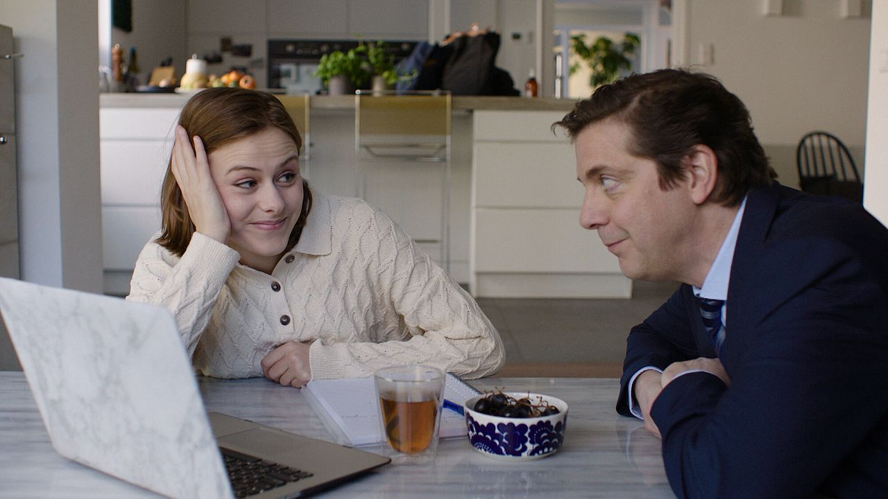
Ouderbetrokkenheid
Actief op school
Vrijwilligers mediatheek
Rondom school
Doorgeven wijzigingen NAW
Ouderraad
MR en GMR (op basis van vacature)
Klankbordavond (19-11 en 10-6)
Ziekmeldingen → absentie@celeanum.nl
Magister
Communicatie met uw kind
Wederzijdse betrokkenheid!!
Schaken?

Slide 11
Deel 2: Koffiemoment en kennismaken met de tutor
Koffiedrinken in het atrium
Stel uw vragen aan de leden van de ouderraad
Kennismaken met de tutor in de lokalen
Klas en tutor | Lokaal
1a Marloes Hogendoorn | 14
1b Frank van den Belt | 12
1c Alette Perizonius | 13
1d Marjolein Garcia | 11

